Slide 1

Notes:
Quinta storia: Luca. Ha un’impresa edile con due operai, lavora bene, ma passa le serate tra gare, computi e telefonate. È il tipo di impresa che incontrerete ogni giorno.

Slide 2

Notes:
Capitolo uno. La sera Luca è in ufficio: cerca gare su siti diversi, rifà i computi a mano, e tra un cantiere e l’altro resta fermo. Non gli manca la bravura, gli mancano lavoro continuo e tempo.

Slide 3

Notes:
Capitolo due. Un agente gli propone di affiliarsi: 69 euro al mese, nessuna esclusiva, documenti in regola. In cambio fa le ristrutturazioni che AncheCasa firma con i clienti, in subappalto, pagate a SAL. E può farsi trovare con le sponsorizzate.

Slide 4
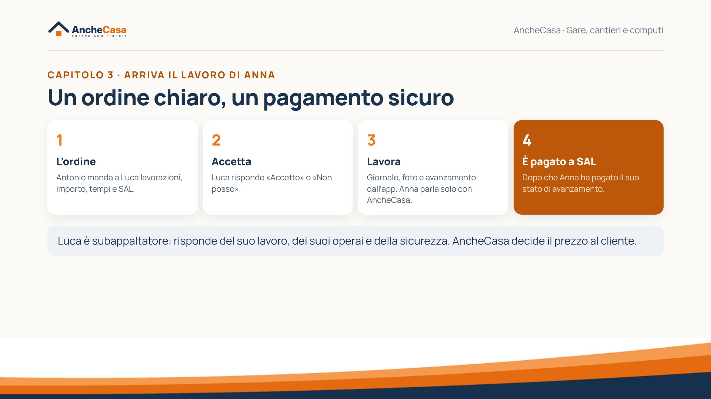
Notes:
Capitolo tre. Arriva il bagno di Anna. Antonio manda a Luca l’ordine: lavorazioni, importo, tempi e stati di avanzamento. Luca accetta, lavora, aggiorna l’app, ed è pagato a SAL dopo che Anna ha pagato. Risponde del suo lavoro come subappaltatore.

Slide 5
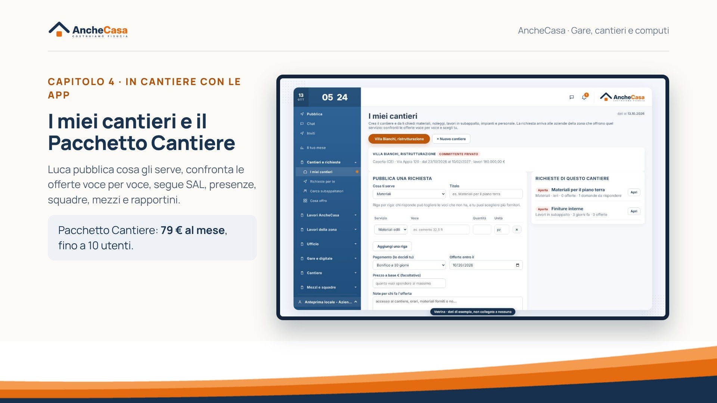
Notes:
Capitolo quattro. Per i suoi cantieri Luca usa le app: chiede materiali e subappalti alle aziende della zona e confronta le offerte voce per voce. Con il Pacchetto Cantiere segue SAL, presenze e squadre.

Slide 6
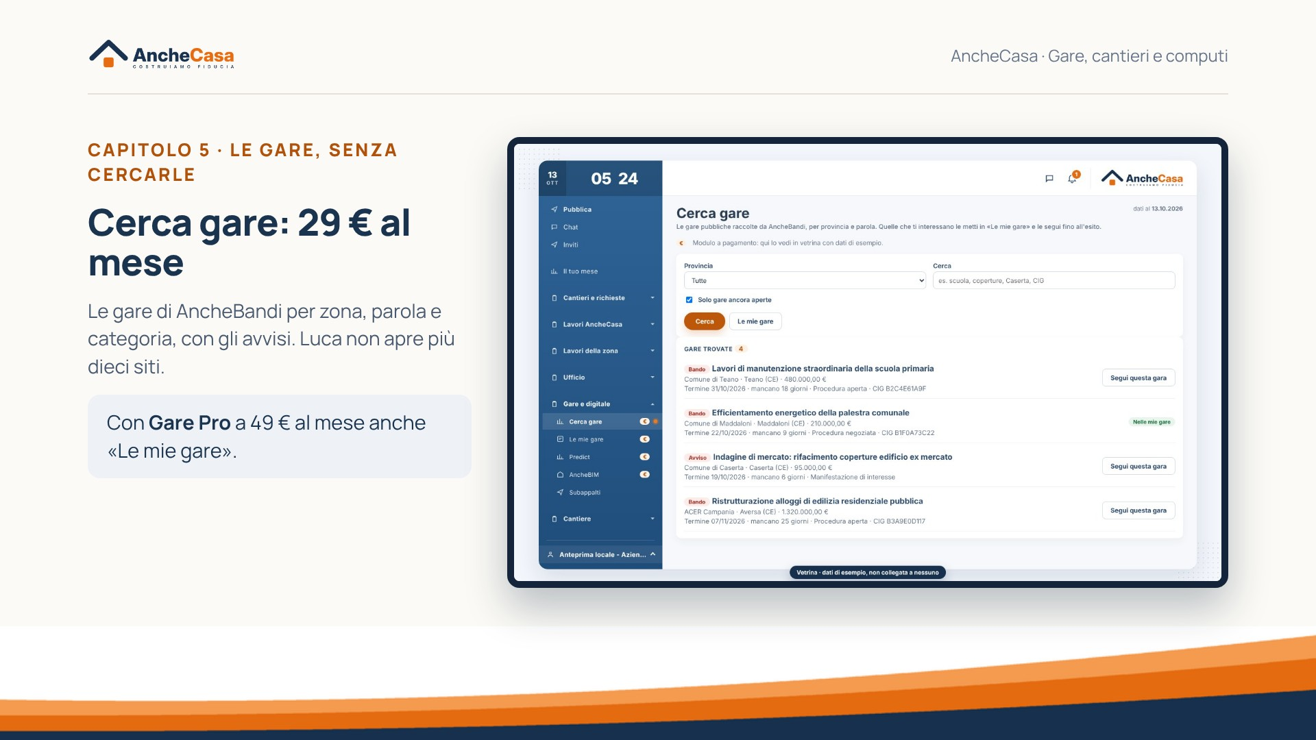
Notes:
Capitolo cinque. Le gare gli arrivano: sceglie zona e categoria e riceve gli avvisi. Basta dieci siti la sera.

Slide 7
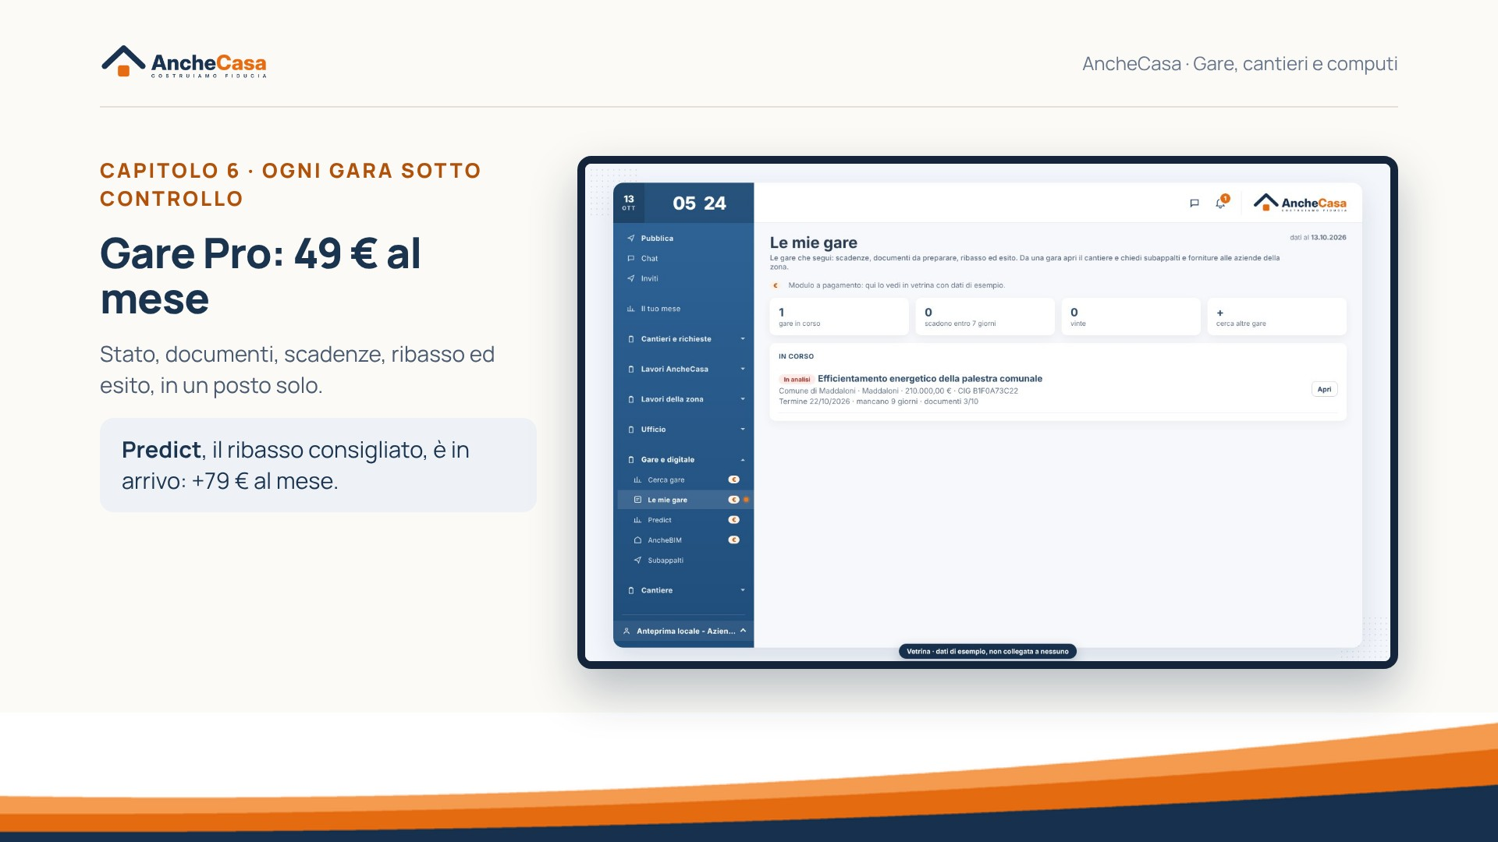
Notes:
Capitolo sei. Con Gare Pro tiene ogni gara sotto controllo: documenti, scadenze, ribasso ed esito. Presto Predict gli consiglierà il ribasso.

Slide 8
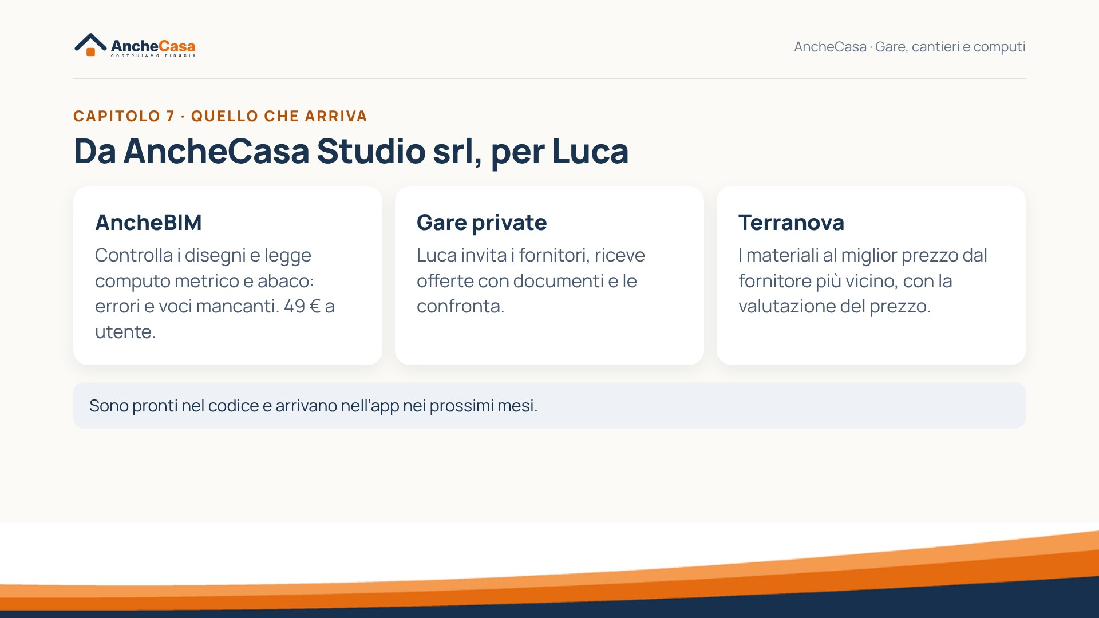
Notes:
Capitolo sette, quello che arriva: AncheBIM per controllare disegni e computi, le gare private con il portale dei fornitori, e Terranova che troverà i materiali al prezzo migliore vicino al cantiere.

Slide 9

Notes:
Come lo vendete: affiliato a 69 euro, oppure Completa a 149 con Pacchetto Cantiere e Gare Pro. Presi a parte costerebbero 197. E su ogni abbonamento voi prendete il 35% dell’utile.

Slide 10

Notes:
La storia di Luca finisce così: lavora di più e scrive di meno. E un’impresa che lavora meglio resta, e ogni anno che rinnova voi guadagnate ancora.

